Slide 1

Семинар на тему
«Архитектура предприятия. Модели и решения»
проф., к.э.н., проф. Ильина О.П.
каф. Информатики СПбГЭУ
24.10.2018

Slide 2
ВОПРОСЫ
Метод моделирования и его роль, особенности моделей.
Предприятие как объект моделирования.
Методология моделирования предприятия
Основы архитектурного подхода для целей моделирования предприятия
Архитектурное моделирование. Характеристика архитектурных моделей предприятия
Выводы и рекомендации по разработке архитектурных моделей предприятия.

Slide 3
Модели
Модель (modulus — «мера, аналог, образец») — система, исследование которой служит средством для получения информации о другой системе; представление некоторого реального процесса, устройства или концепции.
Модель - абстрактное представление реальности в математической, физической, символической, графической или дескриптивной форме определённых аспектов этой реальности с целью их изучения, подготовки и принятия определенных решений.
Модель - многозначное понятие, поэтому в науке и технике не существует единой классификации видов моделей, а делаются лишь акценты в определении моделей: характер моделируемых объектов, сфер приложения процесса моделирования, способ представления моделей и т.д.
Моделирование предполагает построение и изучение моделей объектов, процессов или явлений с целью определения их свойств и изучения поведения в настоящем времени, прогнозирования будущих состояний и др.

Slide 4
Модели
Общие требования к моделям:
Адекватность (соответствие модели исходной реальной системе, отражение наиболее важных качеств, связей и характеристик).
Точность - степень совпадения полученных в процессе моделирования результатов с заранее установленными, желаемыми.
Типовость модели.
Эффективность модели (с точки зрения расходования ресурсов на достижение поставленной цели) и др.
Примерная классификация видов моделей (по возрастанию степени их соответствия реальности) :
Эвристические модели, плохо формализуемые, допускающие разнообразие средств представления.
Математические модели – хорошо формализуемые с использованием математического аппарата.
Натурные (экспериментальные) модели, обеспечивающие материальное подобие реальным системам: Физические, Технические, Социальные, Экономические (т.н. Бизнес-модели) и др.
Notes:
Адекватность - соответствие модели исходной реальной системе и учёт, прежде всего, наиболее важных качеств, связей и характеристик. Оценить адекватность выбранной модели, особенно, например, на начальной стадии проектирования, когда вид создаваемой системы ещё неизвестен, очень сложно. В такой ситуации часто полагаются на опыт предшествующих разработок или применяют определённые методы, например, метод последовательных приближений;
Точность - степень совпадения полученных в процессе моделирования результатов с заранее установленными, желаемыми. Здесь важной задачей является оценка потребной точности результатов и имеющейся точности исходных данных, согласование их как между собой, так и с точностью используемой модели;
Типовость модели к анализу ряда однотипных систем в одном или нескольких режимах функционирования. Это позволяет расширить область применимости модели для решения большего круга задач;

Slide 5
Модели
Например, по форме представления модели можно выделить:
Аналитические модели – основаны на использовании функциональных зависимостей в виде математических или логических выражений.
Численные модели — используют табличное представление взаимосвязей между различными свойствами моделируемого объекта.
Формально-логические, информационные модели на формальном языке, например, программный код.
Графические модели (схемы, диаграммы, эскизы, чертежи), абстрактно изображающие структуру или поведение объекта, воспринимаемое человеком изображение.
Экономико-математические модели – как основа для оценки, принятия решения согласно выбранному критерию.

Slide 6
Модели
С позиций сложности изучения реальных систем выделяют:
Функциональные, Принципиальные, Структурные, Параметрические.
С учетом конкретных целей исследования выделяют модели:
Поведенческие - для изучения особенностей работы (поведения, функционирования) во взаимосвязи с внутренними и внешними элементами;
Структурные - для исследования состава и свойств элементов, характера их связей и отношений.
Архитектурные – для описания фундаментальных основ построения и функционирования объекта исследования.
Модели также классифицируют на:
простые и сложные (многообразие функций, количество элементов),
однородные и неоднородные (по определенному признаку),
открытые и закрытые (с учетом возможности взаимодействовать с внешней средой),
статические и динамические (изменчивость значений параметров, состава элементов и функций),
вероятностные (стохастические) и детерминированные и т. д.

Slide 7
Модели
С позиций сложности изучения реальных систем выделяют:
Функциональные – описание функций объекта моделирования.
Принципиальные – концептуальная модель, в которой отражены свойства, характеристики объекта моделирования, оказывающие исключительное влияние на его поведение.
Структурные – описание внутренних компонентов и их связей.
С учетом конкретных целей исследования выделяют модели:
Поведенческие - для изучения особенностей работы (поведения, функционирования) во взаимосвязи с внутренними и внешними элементами;
Структурные - для исследования состава и свойств элементов, характера их связей и отношений.
Архитектурные – для описания фундаментальных основ построения и функционирования объекта исследования.
Notes:
И.Н. Глухих определяет функциональные математические модели как модель, «записанную с помощью выражений, показывающих выходные реакции системы на входные воздействия», которые описывают фазовые переменные, внутренние и внешние параметры системы. Типичная функциональная модель:
Система уравнений, описывающих либо электрические, тепловые, механические процессы, либо процессы преобразования информации. Внутренняя структура системы в таких моделях не отображается и не исследуется.
Модель «чёрного ящика».

Slide 8
Модели
Модели также классифицируют на:
простые и сложные (многообразие функций, количество элементов),
однородные и неоднородные (по определенному признаку),
открытые и закрытые (с учетом возможности взаимодействовать с внешней средой),
статические и динамические (изменчивость значений параметров, состава элементов и функций),
вероятностные (стохастические) и детерминированные и т. д.
Notes:
И.Н. Глухих определяет функциональные математические модели как модель, «записанную с помощью выражений, показывающих выходные реакции системы на входные воздействия», которые описывают фазовые переменные, внутренние и внешние параметры системы. Типичная функциональная модель:
Система уравнений, описывающих либо электрические, тепловые, механические процессы, либо процессы преобразования информации. Внутренняя структура системы в таких моделях не отображается и не исследуется.
Модель «чёрного ящика».

Slide 9
Моделирование
Моделирование — процесс и метод исследования объектов познания на их моделях. Процесс моделирования итерационный, включает три элемента:
субъект (исследователь), объект исследования, модель, определяющую (отражающую) отношения познающего субъекта и познаваемого объекта.
Этапы моделирования:
Получение знаний об объекте-оригинале.
Выделение существенных и отбрасывании второстепенных факторов.
Выбор вида модели, наилучшим образом соответствующей заданным условиям
Построение модели объекта.
Проведение «модельных» экспериментов в условиях изменения условий функционирования модели. Получение знаний о модели.
Перенос знаний с модели на оригинал. Корректировка знаний о модели с учетом результата моделирования.
Проверка получаемых с помощью моделей знаний и их использование для построения обобщающей теории объекта, его преобразования или управления им.
Последовательное повышение точности модели, рост сложности.
Notes:
Модель отображает (воспроизводит, имитирует) какие-либо существенные черты объекта-оригинала. Вопрос о необходимой и достаточной мере сходства оригинала и модели требует конкретного анализа. Любая модель замещает оригинал лишь в строго ограниченном смысле. Для одного объекта может быть построено несколько «специализированных» моделей, концентрирующих внимание на определенных сторонах исследуемого объекта или же характеризующих объект с разной степенью детализации.

Slide 10
Теория систем - основа моделирования
В моделях должно найти отражение:
Структурный аспект системы - состав и структура отношений элементов, взаимозависимости между элементами системы. Для представления структуры используются графические формы (деревья, сети, звездообразные структуры и петли).
Поведенческий аспект – моделируемый объект есть «черный» ящик, поведение объекта - последовательность событий, действий, условий, состояний, их изменений, связь между действиями и функциями.
Два вида поведенческого описания:
  Статическое - поведение описывает отношения (связи) между переменными величинами системы. Информация, имеющая отношение ко времени, отсутствует.
  Динамическое представление поведения обеспечивает получение информации о динамических характеристиках элементов, событий и согласованности, о временной зависимости элементов, атрибутов и связей.

Slide 11
Теория систем - основа моделирования
Модели предприятий должны использовать язык, в которым выделены:
Синтаксис – отношения элементов разрешенных видов,
Семантику - значения элементов и связей с учетом концепций моделей предприятий.
Форма синтаксиса и семантическое содержание модели могут быть различными в зависимости от цели модели, границы деятельности и окружающей среды предприятия.
Различные области применения моделей, разнообразие применяемых ИТ:
Информационное моделирование (состава и структуры данных)
Компьютерное моделирование (вычислительные операции)
Имитационное моделирование (теория массового обслуживания)
Статистическое моделирование (методы анализа и прогнозирования)
Моделирование бизнес-деятельности предприятия
Моделирование принятия управленческих решений и др.

Slide 12
Предприятие
Предприятие - хозяйствующий субъект с правом юридического лица, созданный в порядке, установленном законом, для производства продукции, выполнения работ и оказания услуг в целях удовлетворения общественных потребностей и получения прибыли. Многогранность предприятия:
основное звено экономики,
объект гражданских прав,
имущественный комплекс, используемый для осуществления предпринимательской деятельности.
ГОСТ Р ИСО 14258—2008 Национальный стандарт российской федерации. Промышленные автоматизированные системы. Концепции и правила для моделей предприятия:
«Предприятия - одна или несколько организаций, разделяющих определенную миссию, цели и задачи для получения выхода (результата) в виде продукции или услуги».
Notes:
Предприятием может считаться как целая корпорация, так и её подразделение; государственное учреждение, коммерческая фирма или несколько фирм с общими владельцами».
Организация — группа людей, деятельность которых сознательно координируется для достижения общих целей.
Учрежде́ние — некоммерческая организация, созданная собственником для осуществления управленческих, социально-культурных или иных функций некоммерческого характера и финансируемая им полностью или частично. Единственный вид некоммерческих организаций, обладающих имуществом на праве оперативного управления.

Slide 13
Модели предприятия
Внутреннее устройство и деятельность предприятия, его связь с внешней средой (экономической, социальной, культурной и т.п.) - объекты познания, изучения, проектирования с использованием методов моделирования.
Модель предприятия (Enterprise Model) - абстракция, которая отображает сущности (объекты), взаимосвязи, декомпозицию и детализацию объектов предприятия. Модели предприятия используются как инструмент формирования и реализации целей развития.
Модели предприятия делают акценты на СТРУКТУРЕ построения, ОРГАНИЗАЦИИ деятельности, они весьма разнообразны, например:
Модель ЖЦП – выделяет управляемые стадии качественного состояния предприятия: создание (рождения), рост, зрелость и смерть, позволяет изучать свойства системы управления предприятия, характера взаимоотношений с внешней средой.
Трансакционная модель издержек ориентирована на рыночные механизмы деятельности предприятия, изучение различных видов издержек, их влияния на результаты экономической деятельности.
Технологическая модель (производственная функция) позволяет установить связь экономических показателей процессов деятельности и т.п.

Slide 14
Жизненный цикл (ЖЦ) предприятия
ЖЦ предприятия:
Создание и становление предприятия - обоснование сферы деятельности, целей и стратегий, разработка производственной и организационной структур, найм персонала, закупка оборудования, сырья и материалов, организация производства продукции (услуг), создание системы управления предприятием.
Рост и расширения деятельности предприятия.
Зрелость (оптимальное функционирование предприятия).
Спад - сокращение масштаба производства, уход с рынка.
Реструктуризация (реорганизация) для выхода из кризисной ситуации (слияние, присоединение, разделение, выделение и преобразование предприятия) путем изменения ОПФ, проведения мероприятий по повышению эффективности производства и конкурентоспособности продукции, производительности труда и т.п.
Санация – орг.- и финансовые мероприятий по предотвращению банкротства и ликвидации предприятия.
Ликвидация - прекращение деятельности по причине банкротства, решению собственника имущества либо по решению суда.

Slide 15
Жизненный цикл (ЖЦ) модели предприятия
ЖЦ модели предприятия:
Идентификация области деятельности (домена), ее границ и компонентов.
Формулировка миссии, видения перспектив развития домена, создаваемых ценностей, бизнес-правил домена.
Анализ домена, формирование целей деятельности, определение условий (ключевых факторов успеха) и требований для реализации целей.
Проектная спецификация достижения целей, определение процессов, ресурсов и критериев для оценки эффективности деятельности.
Мониторинг домена, поддержка процессов принятия решений, управление ресурсами для выполнения установленной миссии;
Определение момента вывода модели предприятия из эксплуатации, фиксация конечного состояния компонентов домена, а также определение процессов, обеспечивающих вывод модели из эксплуатации.

Slide 16
Представления модели предприятия
Согласно ГОСТ Р ИСО 15507, модель предприятия имеет несколько представлений:
Функциональное – для моделирования деятельности (бизнес-процессов, функций системы управления), целей, показателей оценки достижения целей (производительности, эффективности) и т.п. Соответствует поведенческим моделям.
Информационное – для моделирование информационного контента системы управления предприятием (системы документации, системы классификации и кодирования, структуры данных в виде файловых массивов, баз данных, хранилищ данных, веб-представительств), моделирования информационных потоков для поддержки бизнес-функций и бизнес-процессов.
Организационное – для моделирования организационной структуры предприятия (состава и подчиненность структурных подразделений, ролей - ответственности и прав сотрудников, их компетентности).
Ресурсное – для моделирования состава, потребления трудовых и материальных ресурсов в процессе деятельности предприятия.

Slide 17
Представления модели предприятия
Модели предприятия отличаются уровнем обобщения/специализации: обобщенная, частная, обособленная модель. Концепция общности распространяется на все фазы и на все представления модели предприятия.
Согласно ГОСТ Р ИСО 14258-2008 «Промышленные автоматизированные системы. Концепции и правила для моделей предприятия» классифицируют модели предприятия на:
интегрированные ,
унифицированные,
объединенные (федеративные).
Для взаимодействия моделей осуществляется их приведение к эталонной или унифицированной форме либо выполняется их объединение, таким образом, обеспечивается интероперабельность моделей.
Для целей автоматизации управления предприятием используется АРХИТЕКТУРНЫЙ ПОДХОД к ИС и ИТ, создаются архитектурные модели.

Slide 18
Архитектура предприятия - Enterprise Architecture
Термин «архитектура предприятия» Enterprise Architecture (EA) впервые был введен в стандартах ISO/IEC/IEEE 42010:2011 «Systems and software engineering — Architecture description» и IEEE 1471 «Recommended Practice for Architectural Description of Software-Intensive Systems» –
«фундаментальная организация системы, состоящей из компонентов, их отношений друг к другу и окружающей среде, а также принципов, определяющих проектирование и развитие системы».
ГОСТ Р ИСО 57100 «Описание архитектуры» вводит следующие термины:
процесс архитектуриэации (architecting): процесс понимания, определения, выражения, документирования, взаимодействия, соответствующей сертификации при реализации, сопровожде­нии и улучшении архитектуры в жизненном цикле системы в контексте организации (ГОСТ Р ИСО/МЭК 12207-2010, ГОСТ Р 57193-2016];
архитектура (системы) (architecture): основные понятия или свойства системы в окружающей среде, воплощенной в ее элементах, отношениях и конкретных принципах ее проекта и развития;

Slide 19
Архитектура предприятия - Enterprise Architecture
описание архитектуры (architecture description): рабочий продукт, используемый для выра­жения архитектуры;
структура архитектуры (architecture framework): условности, принципы и практики для описания архитектур, установленные в пределах заданной области применения и/или объединения заинтересованных сторон;
архитектурное представление (architecture view): рабочий продукт, выражающий архитек­туру некоторой системы с точки зрения определенных системных интересов.
точка зрения на архитектуру (architecture viewpoint): Рабочий продукт, устанавливающий условности конструирования, интерпретации и использования архитектурного представления для структуризации определенных системных интересов;
интерес (системы) (concern): польза или проблемы в системе, относящиеся к одной или нескольким заинтересованным сторонам;
окружающая среда (системы) (environment): контекст, определяющий параметры и обстоя­тельства всех воздействий на систему;
вид модели (model kind): условности для типа моделирования;
заинтересованная сторона, правообладатель (stakeholder): индивидуум, команда, орга­низация или их группы, имеющие интерес в системе.

Slide 20
Другие определения «Архитектура предприятия»
“Fundamental concepts or properties of a system in itsenvironment embodied in its elements, relationships, and in the principles of its design and evolution”
ISO/IEC 42010
“Theoretically, architecture is the normative restriction of design freedom. Practically, architecture is a consistent and coherent set of design principles”
J. Dietz
“Those properties of a thing and its environment that are necessary and sufficient for it to be fit for purpose for its mission”
L. Fehskens
“Managing the execution of the corporate strategy”
J. Scott

Slide 21
"Основные понятия и свойства системы в окружающей среде, воплощенные в элементах, отношениях и в принципах построения и эволюции"
ISO/IEC 42010
“Теоретически, архитектура - нормативное ограничение свободы дизайна. Практически, архитектура - последовательной и согласованный набор принципов проектирования”
J. Dietz
“Свойства вещей и их окружение, которые необходимы и достаточны для того, чтобы быть пригодным для целей и миссии” - L. Fehskens
“Управление исполнением корпоративной стратегии”
J. Scott

Slide 22
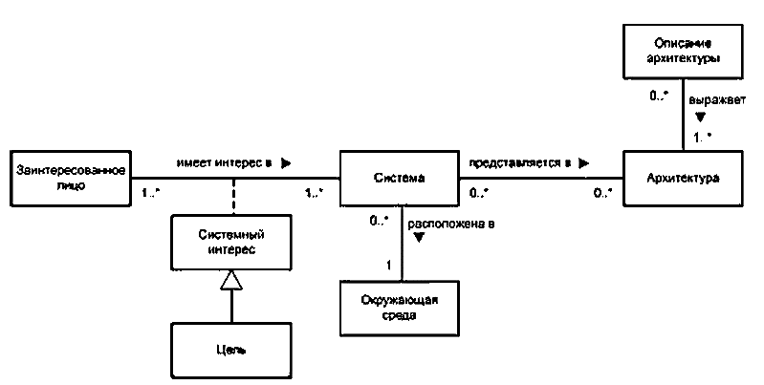
Контекст описания архитектуры (ГОСТ Р ИСО 57100)

Slide 23
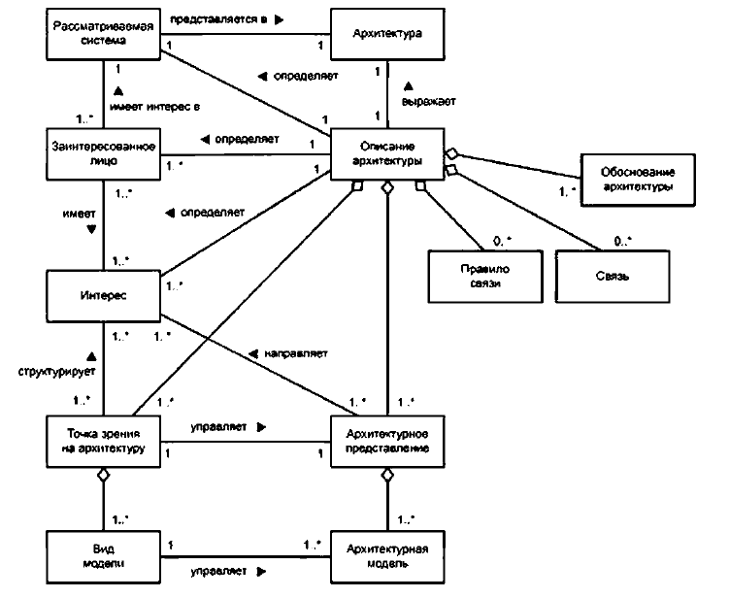
Концептуальная модель описания архитектуры (ГОСТ Р ИСО 57100)

Slide 24
Описание архитектуры включает архитектурные представления определенных заинтересованных сторон системы.
Представление выражает архитектуру рассматриваемой системы в соответствии с архитектурной точкой зрения, устанавливающей условности для конструирования, интерпретации и анализа представления (языки, нотации, виды моделей, правила проектирования и/или методы моделирования, методики анализа и др.).
Элемент описания архитектуры — любая конструкция в описании архитектуры. Связь определяет отношение между элементами описания архитектуры.
Процесс архитектуризации способствует разработке, функционированию и сопровождению системы от стадии изначального замысла до выведения ее из эксплуатации при использовании и прекращении применения, выполняется в пределах всего жизненного цикла системы.

Slide 25
Описание архитектуры предназначено для:
заинтересованных сторон в качестве основы системного проекта системы и ее анализа, оценки альтернативных реализаций архитектуры;
обеспечения гибкости системы относительно будущих изменений;
определения группы систем, разделяющих общие свойства (архитектурные стили. эталонные архитектуры и архитектуры линейки продуктов);
связи между сторонами, вовлеченными в разработку, производство, развертывание. функционирование и сопровождение системы (заказчики, приобретающая сторона, поставщики и разработчики - как части контрактных переговоров);
планирования перехода от устаревшей архитектуры к новой (руководство к эксплуатационной и инфраструктурной поддержке и управлению конфигурацией, системное планирование сроков и бюджетов, механизмы согласования с внешней и проектной политикой и/или внутренней политикой организации);
обучения и образования заинтересованных сторон и других сторон лучшим методам в процессе архитектуризации при развитии систем и др..

Slide 26
Структуры архитектуры и языки описания архитектуры
Структура архитектуры включает:
создание описаний архитектурных моделей;
разработку инструментариев моделирования архитектуры и методов процесса архитектуриэации;
установление процессов для содействия связи, обязательствам и межсистемному функционированию через множественные проекты и/или организации.
Примеры структуры архитектуры - архитектурных фреймворков:
структура архитектуры Захмана для информационных систем,
структура архитектуры британского Министерства обороны (MODAF),
Структура архитектуры Минестерства обороны США (DODAF)
структура архитектуры открытых групп TOGAF,
модель представления Крухтена (4 * 1);
эталонная модель для открытой распределенной обработки (RM-ODP) {ИС01МЭК 10746];
обобщенная эталонная архитектура предприятия (GERA) {ISO 15704] и др.

Slide 27
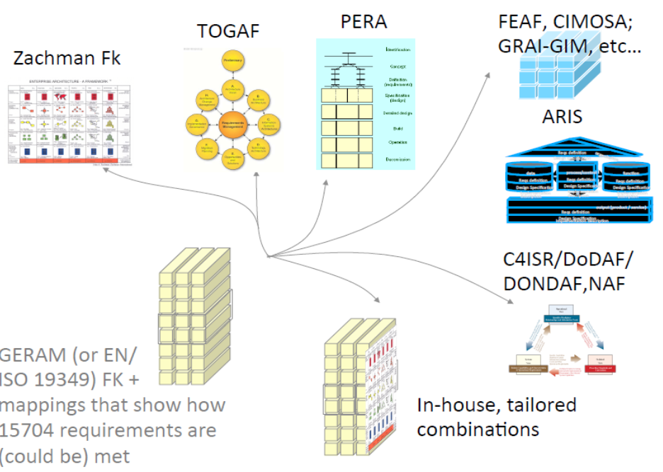

Slide 28
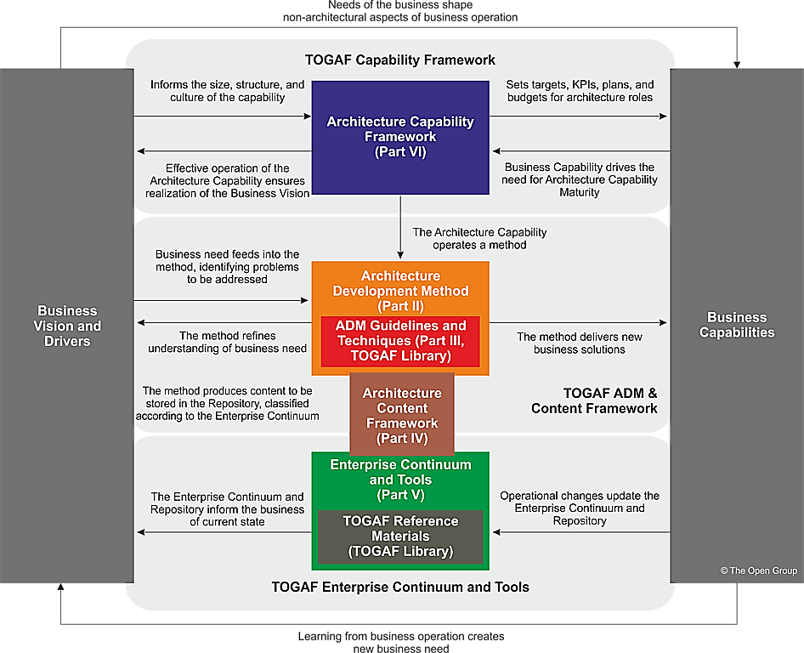
TOGAF 9.2 (http://pubs.opengroup.org/architecture/togaf92-doc/arch/ )

Slide 29
ЧАСТЬ I (Введение). Эта часть обеспечивает высокоуровневое введение в ключевые концепции архитектуры предприятия и, в частности, подход TOGAF. Он содержит определения терминов, используемых в этом стандарте.
ЧАСТЬ II (Метод разработки архитектуры) Эта часть является основой структуры TOGAF. В нем описывается метод разработки архитектуры TOGAF (ADM) - поэтапный подход к разработке архитектуры предприятия.
ЧАСТЬ III (Руководства и методы ADM) Эта часть содержит набор руководств и методов, доступных для использования при применении подхода TOGAF и ADGA TOGAF. Дополнительные рекомендации и методы доступны в библиотеке TOGAF.
ЧАСТЬ IV (Framework Content Framework) В этой части описывается структура содержимого TOGAF, включая структурированную метамодель для архитектурных артефактов, использование повторно используемых блоков построения архитектуры (ABB) и обзор типичных результатов архитектуры.
ЧАСТЬ V(Enterprise Continuum & Tools) В этой части рассматриваются соответствующие таксономии и инструменты для категоризации и хранения результатов архитектурной деятельности внутри предприятия.
ЧАСТЬ VI (Framework Capability Framework) В этой части обсуждается организация, процессы, навыки, роли и обязанности, необходимые для создания и использования функции архитектуры внутри предприятия.

Slide 30
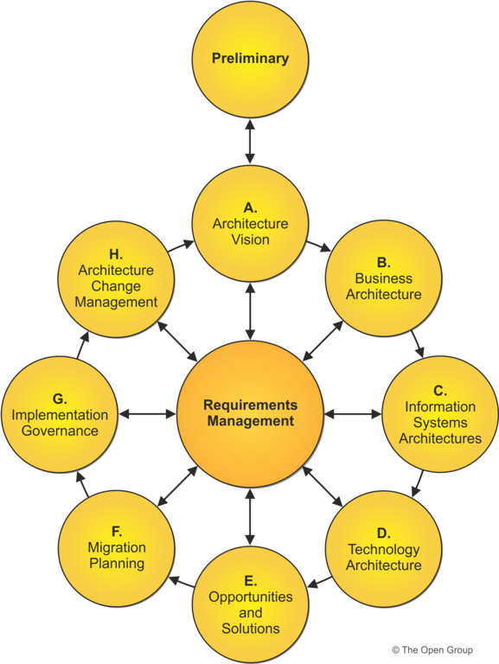
Метод архитектурного проектирования - Architecture Development Method

Slide 31
Предварительная фаза - действия по подготовке и инициации архитектуры предприятия, настройка структуры TOGAF и определение принципов архитектуры
Фаза A: Архитектурное видение, начальная фаза цикла разработки архитектуры, определение сферы действия инициативы по развитию архитектуры, заинтересованных сторон, создание представлений (Vision Architecture), одобрение для продолжения разработки архитектуры.
Этап B: Бизнес-архитектура, описывает развитие архитектуры бизнеса для поддержки согласованного архитектурного видения
Этап C: Архитектура информационных систем для поддержки согласованного архитектурного видения
Фаза D: Технологическая архитектура, описывает развитие ИТ-инфраструктуры для поддержки согласованного видения архитектуры
Этап E: Возможности и решения, первоначальное планирование внедрения целевой архитектуры, идентификация средств трансформации архитектуры, определенной на предыдущих этапах.
Фаза F: Планирование миграции от базовой к целевой архитектуре.
Этап G: Управление внедрением архитектуры, надзор за ее реализацией.
Этап H: Управление изменениями архитектуры.е
Управление требованиями - процесс управления требованиями архитектуры во всем ADM.

Slide 32
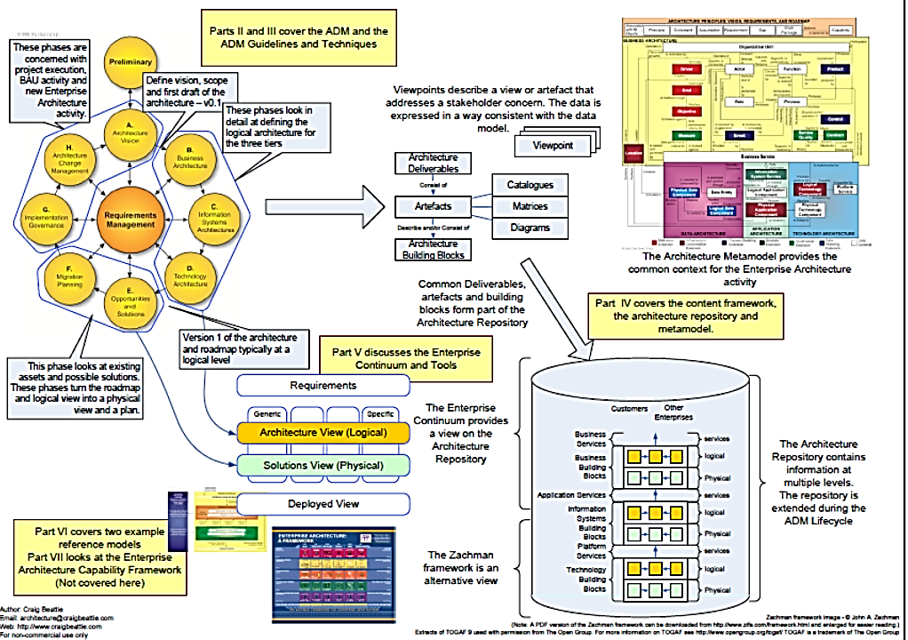
Компоненты TOGAF

Slide 33
TOGAF Контент

Slide 34
Особенности выполнения фаз ADM (на примере фазы B)
1. Цели этапа B - целевая бизнес-архитектура. Определение компонентов дорожной карты на основе GAP-анализа базовой и целевой бизнес-архитектурой.
2 Входные данные:
2.1. Справочные материалы (эталонные модели архитектуры), Репозиторий архитектуры
2.2 Не архитектурные входы, принципы бизнеса, бизнес-цели и бизнес-драйверы. Оценка возможностей. Коммуникационный план.
2.3. Архитектурные входы, организационная модель предприятия, оценка зрелости, роли и обязанности для разработчиков архитектуры, бюджетные требования, стратегия управления и поддержки, инструменты, принципы архитектуры, включая принципы ведения бизнеса, архитектурный репозиторий, стандарты организации, описание проблемы в области архитектуры, Базовая бизнес-архитектура, версия 0.х и др.

Slide 35
Особенности выполнения фаз ADM (На примере фазы B)
3. Этапы работ:
3.1 Выбор ссылочных моделей, точек обзора и инструментов
3.2 Разработка базовой бизнес-архитектуры Описание
3.3 Разработка архитектуры бизнес-цели
3.4 Выполнение анализа разрыва
3.5 Определение компонентов дорожной карты кандидата
3.6. Разрешение воздействия на ландшафт архитектуры
3.7 Проведение официального опроса заинтересованных сторон
3.8 Завершение бизнес-архитектуры
3.9 Создание документа определения архитектуры
Уровень детализации, рассмотренный в Фазе В, будет зависеть от объема и задач общей архитектуры.

Slide 36
Особенности выполнения фаз ADM (На примере фазы B)
4. Выходы фазы B:
Заявление об архитектуре
Проверенные принципы ведения бизнеса, бизнес-цели и бизнес-драйверы
Принципы архитектуры
Проект документов архитектуры:
  Базовая бизнес-архитектура, версия 1.х ,
  Целевая бизнес-архитектура, версия 1.0 (Структура организации, Бизнес-цели и задачи, Бизнес-функции, Бизнес-сервисы (услуги), которые предприятие предоставляет своим клиентам, Бизнес-процессы, включая измеримые показатели (KPI) и результаты, Бизнес-роли, Модель бизнес-данных, Связь бизнес-функции с организационными подразделениями в виде матричного отчета,
  Представления, соответствующие выбранным точкам зрения,
  Спецификация требований архитектуры архитектуры, в т.ч. Результаты GAP-анализа, Технические требования, Конкретные модели, которые будут созданы,
  Обновленные бизнес-требования.

Slide 37
Обзор языка ArchiMate 3.1
Язык ArchiMate разработан в Нидерландах в рамках исследовательского проекта, возглавляемого Telematica Instituut,
в сотрудничестве с рядом организаций и университетов. Финансирование осуществлялось голландским правительством, банком ABN AMRO, пенсионным фондом Stichting Pensioenfonds ABP и Centrum voor Wiskunde en Informatica².

Slide 38
Особенности языка описания архитектуры
сервисная ориентированность языка - для представления взаимодействий внутри системы⁵ или между системами.;
послойное строение языка - заимствование из архитектурных фреймворков точки зрения на предприятие как на систему различных систем, образующих слои (уровни) представления предприятия;
связность языка - введение в состав языка набора четко определенных отношений, которые устанавливают связи и зависимости как внутри предметных областей, так и между ними;
компактность языка - ограничение набора понятий языка таким образом, чтобы, оставаясь простым и доступным, язык был достаточным для моделирования 80 % архитектурных задач;

Slide 39
язык уровня предприятия - акцент на более крупный уровень детализации, чем в языках, используемых для моделирования на более низких уровнях (например, UML - для моделирования приложений, BPMN - моделирование бизнес-процессов);
совместимость языка - совместимость понятий языка с понятиями языков на других уровнях моделирования, например, понятия проектного управления должны без затруднений выражаться более общими понятиями архитектурного языка;
прагматичность - максимальное использование понятий и конструкций из других языков там, где это возможно;
расширяемость языка - определение механизмов и средств расширения понятий, входящих в ядро языка, для отражения специфики исследуемых предметных областей;
независимость языка от конкретных архитектурных фреймворков и методологий.
Справочная информация:
http://pubs.opengroup.org/architecture/archimate3-doc/m/apdxc.html

Slide 40
Соответствие ADM TOGAF и ArchiMate

Slide 41
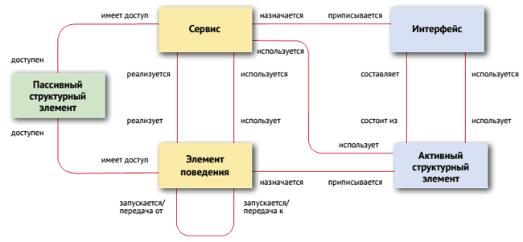
Метамодель ARCHIMATE: элементы и отношения

Slide 42
Активный структурный элемент (active structure element) определяется как некая сущность, которая способна выполнять определенные действия. Это могут быть бизнес-исполнители, компоненты приложений или устройства, которые реально исполняют те или иные действия.
Пассивный структурный элемент (passive structure element) определяется как некоторый объект, на котором выполняются действия. Обычно это информационные объекты или объекты данных, также они могут быть использованы для представления физических объектов, над которыми выполняются те или иные действия.
Элемент поведения (behavior element) определяется как некоторая единица действия, выполняемая одним или несколькими активными структурными элементами. Элементами поведения являются процессы, функционалы (функции), сервисы и события, они назначаются активным структурным элементам, чтобы показать, кто или что производит те или иные действия.
В ArchiMate - активный структурный элемент есть субъект поведения, глагол-сказуемое - элемент выполнения поведения и существительное-дополнение - пассивный структурный элемент, то есть объект, на котором выполняется поведение.

Slide 43
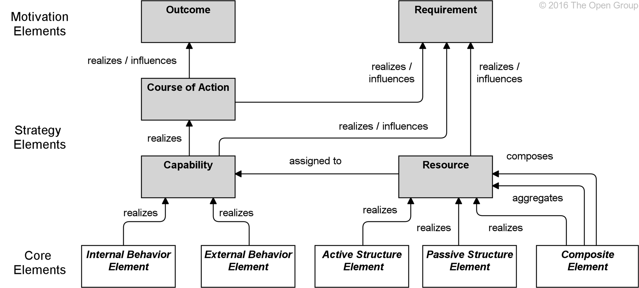
Пример элементов мотивационной и стратегической модели
Strategy Elements and Motivation and Core Elements

Slide 44
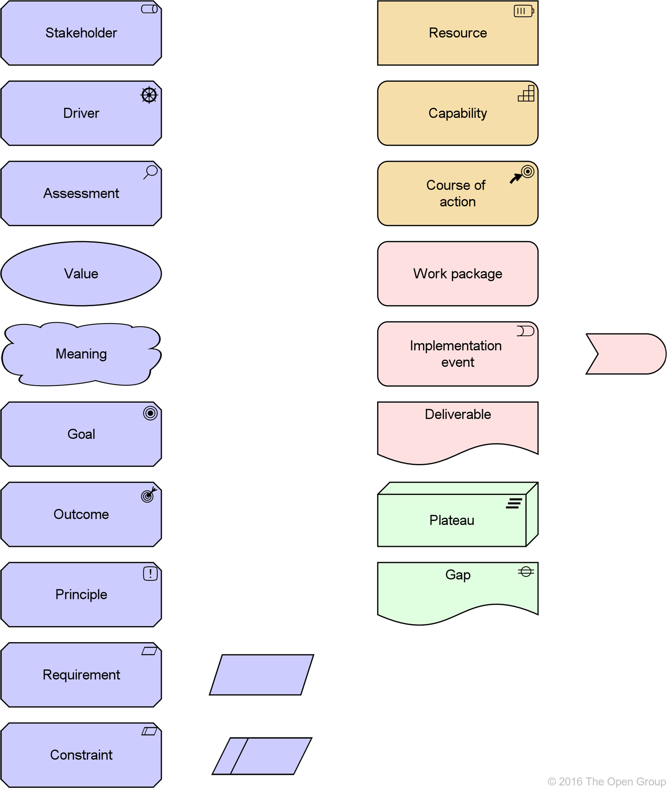
Пример элементов мотивационной и стратегической модели
Strategy Elements and Motivation and Core Elements

Slide 45
Пример элементов мотивационной и миграционной модели
Strategy Elements and Migration Elements

Slide 46
Пример классификации возможностей/компетенций - Capability

Slide 47
Структура возможностей системы и соответствующих им бизнес-функций

Slide 48
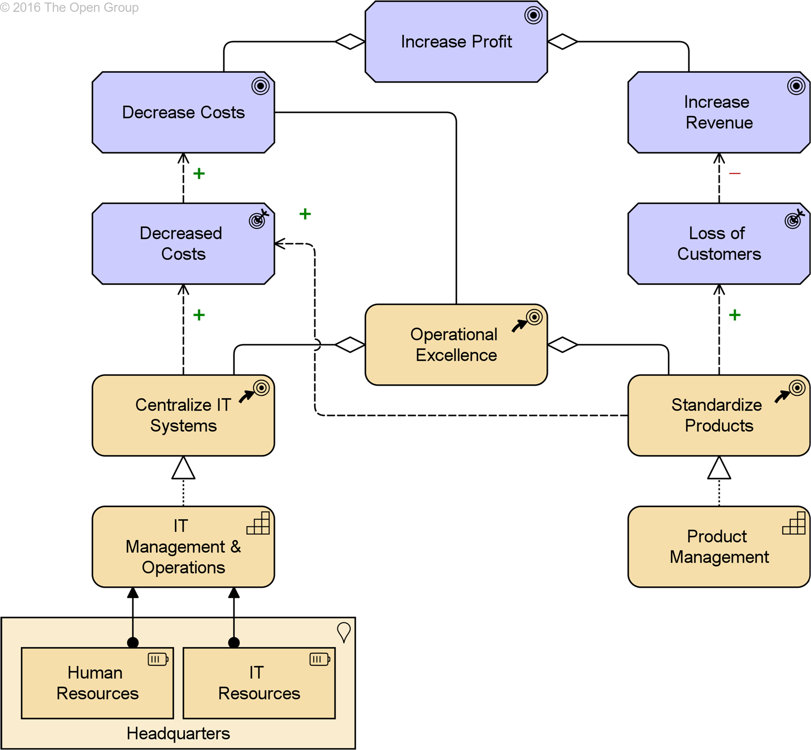
Связь стратегических решений, результатов достижений целей и требуемых для этого ресурсов

Slide 49
Связь бизнес-требований и необходимых для их осуществления ресурсов

Slide 50
Связь драйверов, целей и их результатов со стратегическими решениями и формируемыми компетенциями

Slide 51
Связь бизнес-процессов и сервисов информационных технологий при реализации бизнес-требований

Slide 52
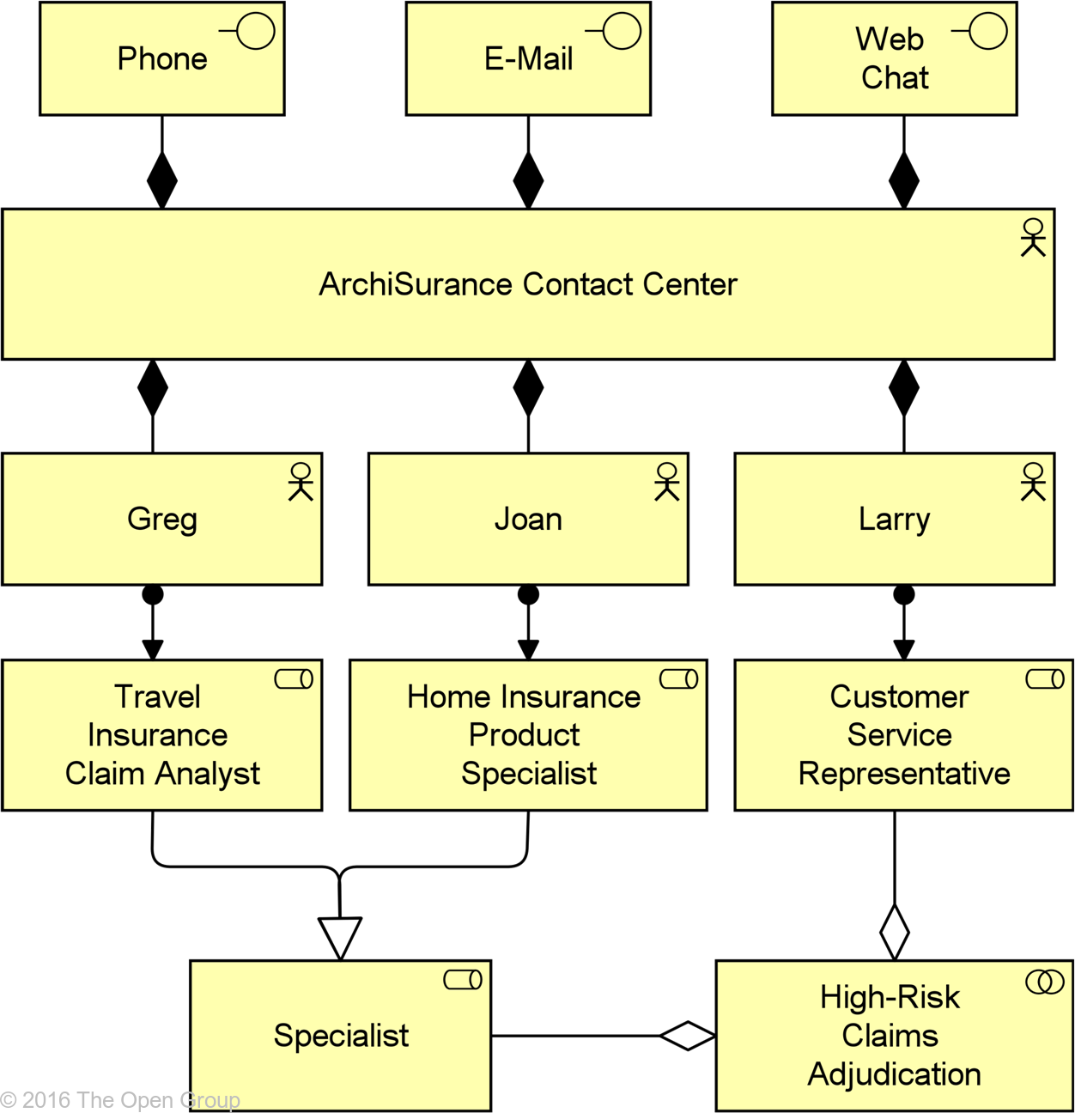
Специализация ролей и интерфейсов при работе в ИС

Slide 53
Связь бизнес-функций посредством информационных потоков, закрепление отношений бизнес-акторов и бизнес-функций

Slide 54
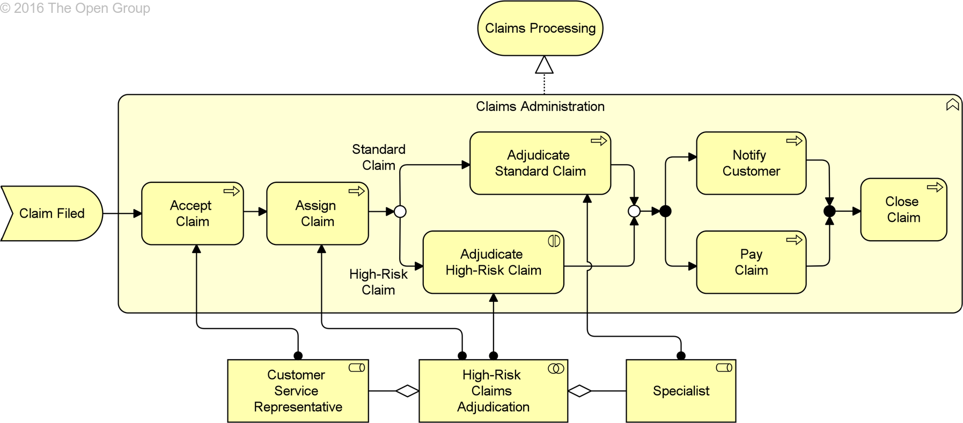
Модель бизнес-архитектуры компании
Формирование бизнес-сервиса с помощью бизнес-процессов и ролей

Slide 55
Модель бизнес-процесса

Slide 56
Модель структуры данных

Slide 57
Архитектура приложений (состав компонентов, связи).

Slide 58
Поддержка бизнес-процессов с помощью Application Services
Атрибуты сервисов приложений (ИТ, периодичность и условия использования, источник формирования)

Slide 59
Данные на внемашинном и внутримашинном уровне

Slide 60
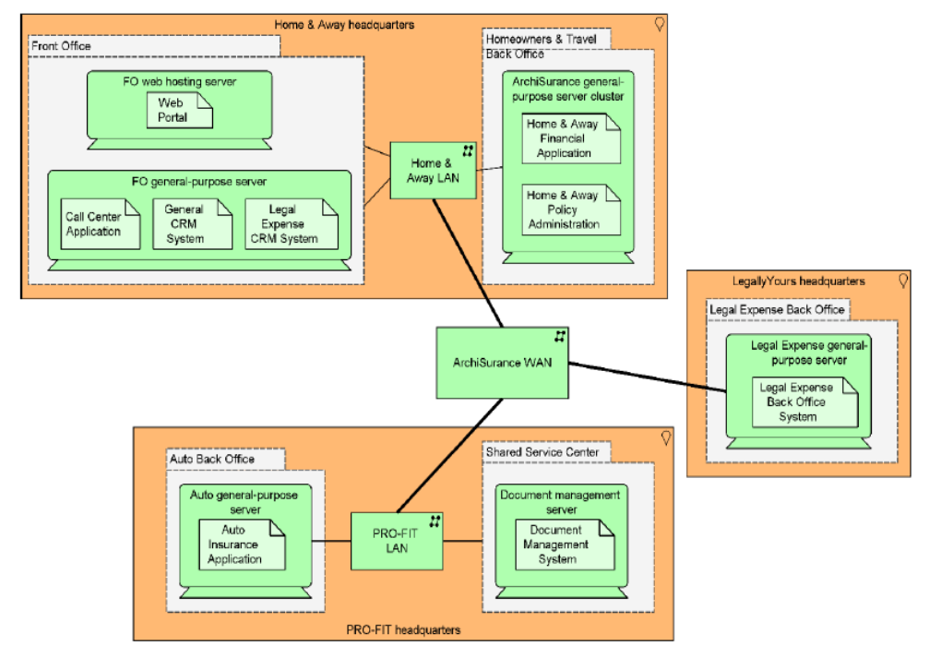
Архитектура ИТ-инфраструктуры

Slide 61
Архитектура ИТ-инфраструктуры

Slide 62
Местоположение (локация) узлов сети

Slide 63
Внутрисистемные связи ИТ-инфраструктуры

Slide 64
Процесс трансформации/миграции архитектуры As Is - To Be (плато)

Slide 65
СПАСИБО ЗА ВНИМАНИЕ!

